Slide 1
«Тайны старого Каменска»
Школа пожилого возраста
Направление «Краеведение»
Преподаватель:
Специалист по соц. работе
Грехова Татьяна Владимировна

Slide 2
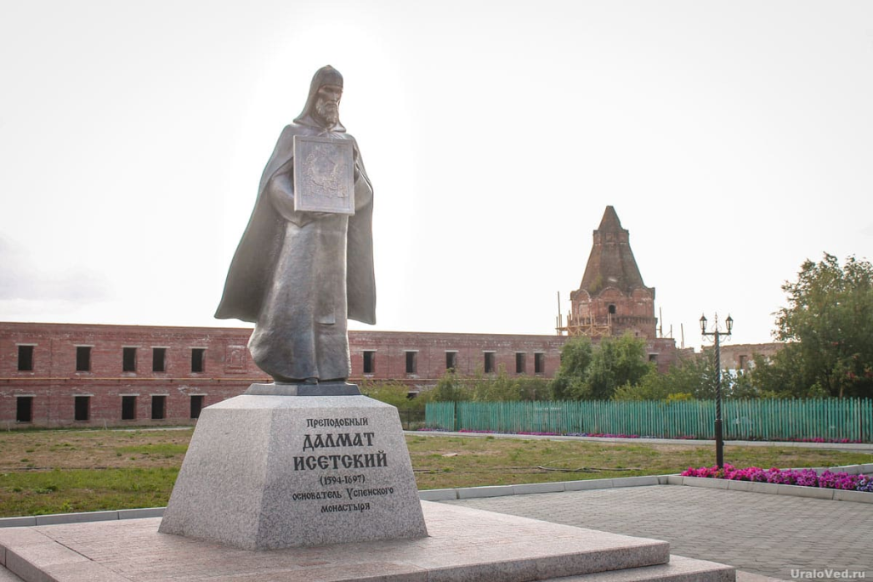
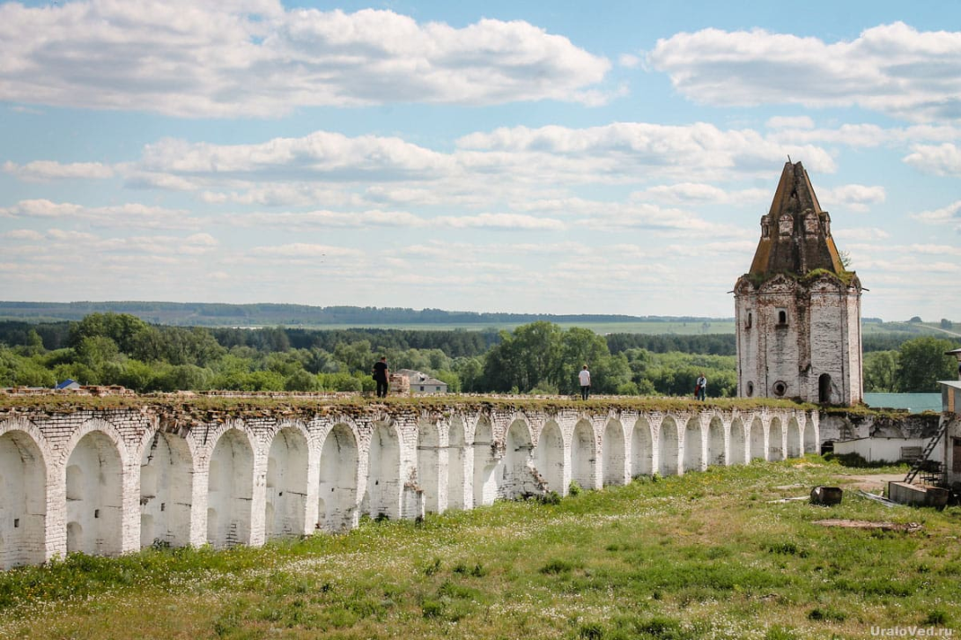
МужскойДалматовский Успенский
монастырь. В 1644 году здесь обосновался инок Далмат – в миру Дмитрий Иванович Мокринский (1594-1697). Он был потомком одного из казаков войска Ермака.
Рудознатцы Далматовской обители нашли железную руду на речке Каменке, а в 1682 году пустили там небольшой Железянский завод.
С Далматовским монастырём связано появление Каменского завода – ныне города Каменск-Уральский. В 1700 году эту землю вернули в казну, и в 1701 году начал работу первый на Урале казённый Каменский завод.

Slide 3
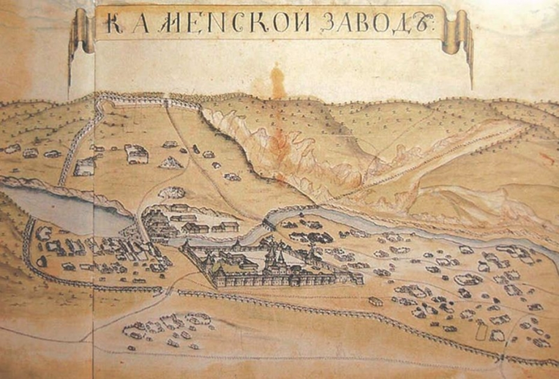
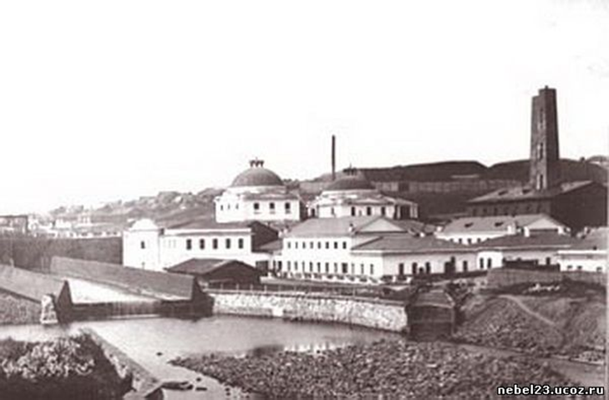
К 1701 году завод был построен и окружен деревянной, а в некоторых местах насыпной оборонительной стеной. Оборонительная стена, внутри острог, в остроге государевы припасы и управленческие воеводские службы, острог был наиболее укреплен. Каждый год завод подвергался набегам «башкирцев».
В 1699 году царским указом повелено было Тобольским воеводам Михаилу Яковлевичу и Алексею Михайловичу Черкасским испытать железную руду, добываемую из рудников Далматовского монастыря. Присланный в Москву образец железа оказался весьма хорошим.
Для строительства Каменского завода и выплавки чугуна требовалось много рабочих и деловых людей. слобод.

Slide 4
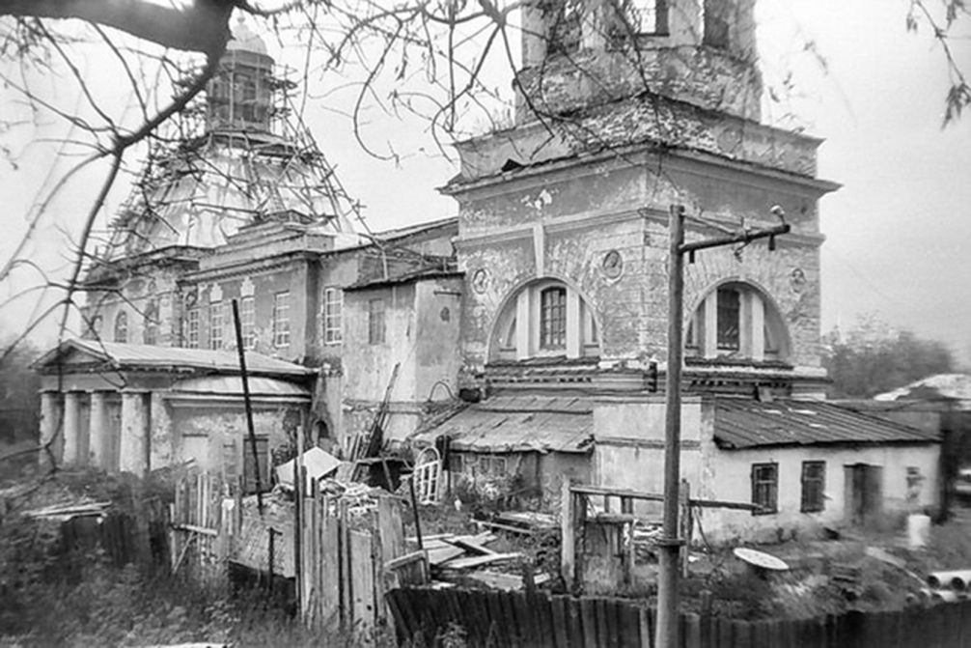
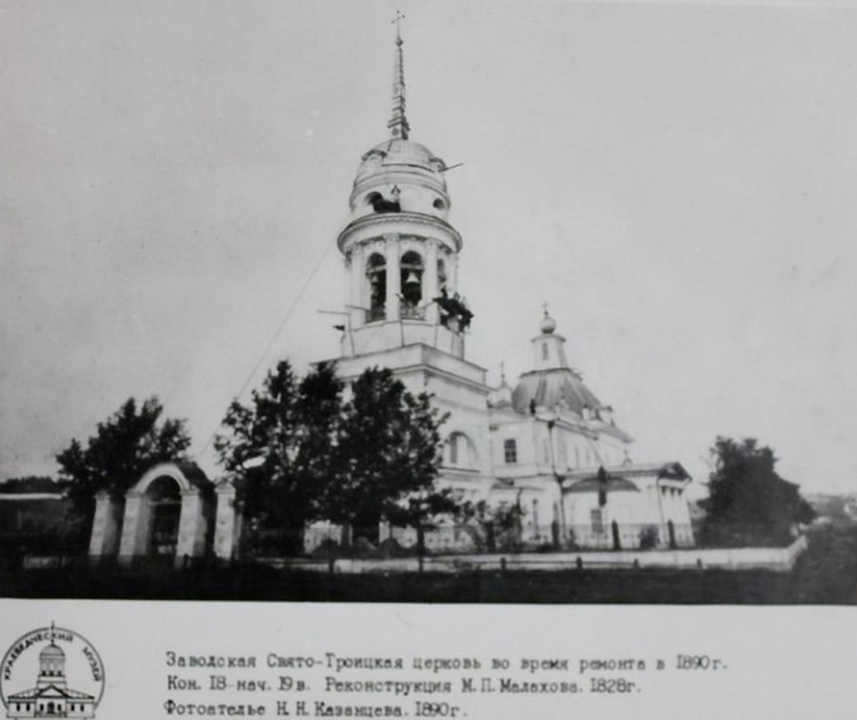
Правительством к заводу было приписано более трех тысяч крестьян Катайского и Колчеданского острогов, Камышевской и Багарякской
В 1701 году при Каменском заводе был построен деревянный храм во имя Трех Святителей, с приделом во имя святого праведного Артемия Веркольского.
По церковным канонам церковь должна быть построена на возвышенном видном месте, у строителей не было иного места, в пределах тогдашнего острога, для ее строительства как рядом с территорией кладбища. На Руси было принято не только поминать предков, но и обратиться с молитвой об упокоении душ усопших. К середине 18 века территория застройки начала расширяться и захоронения на этом кладбище рядом с храмом было прекращено.

Slide 5
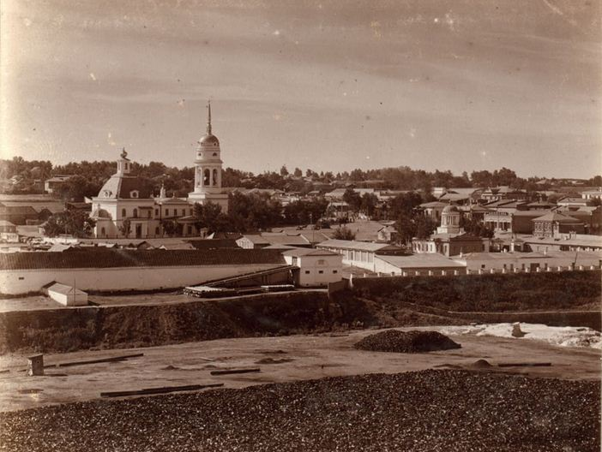
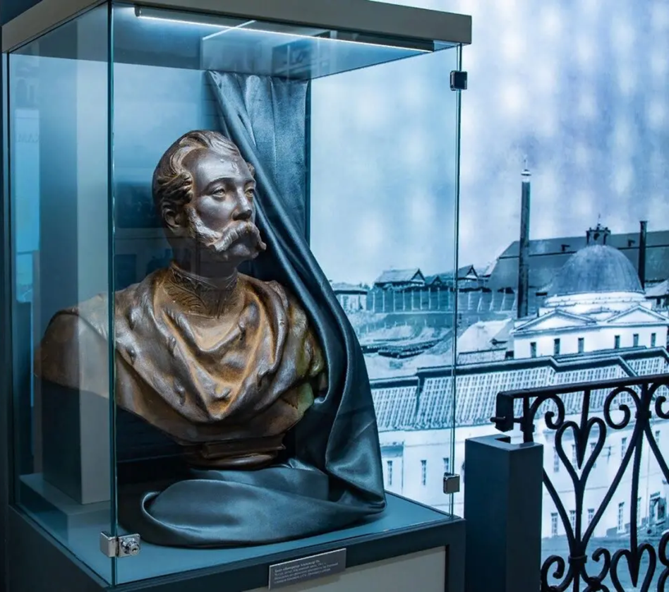
Этот храм сгорел при пожаре в 1768 году. В 1770 году построен был второй храм с оставлением прежних антиминсов, который так же сгорел во время пожара в 1815 году.
За создание нового проекта и взялся главный архитектор Екатеринбургского управления горных заводов М.П. Малахов. Проект был выполнен в 1821 году.
Свято-Троицкий храм, 1909 г., Фото: С.М. Прокудин-Горский
В 1911 году в память 50-летия освобождения крестьян и мастеровых от крепостной и заводской зависимости и в год 30-летия трагической кончины императора (был убит террористами 1 марта 1881 г.) на территории Свято-Троицкого храма был установлен памятник Александру II. Чугунный бюст императора отлит на Каслинском заводе.
После падения самодержавия Бюст императора сбросили с пьедестала. Он имеет повреждения: отбиты концы усов, видны вмятины похожие на следы от пуль.
Памятник сохранился чудом. Находится в краеведческом музее

Slide 6
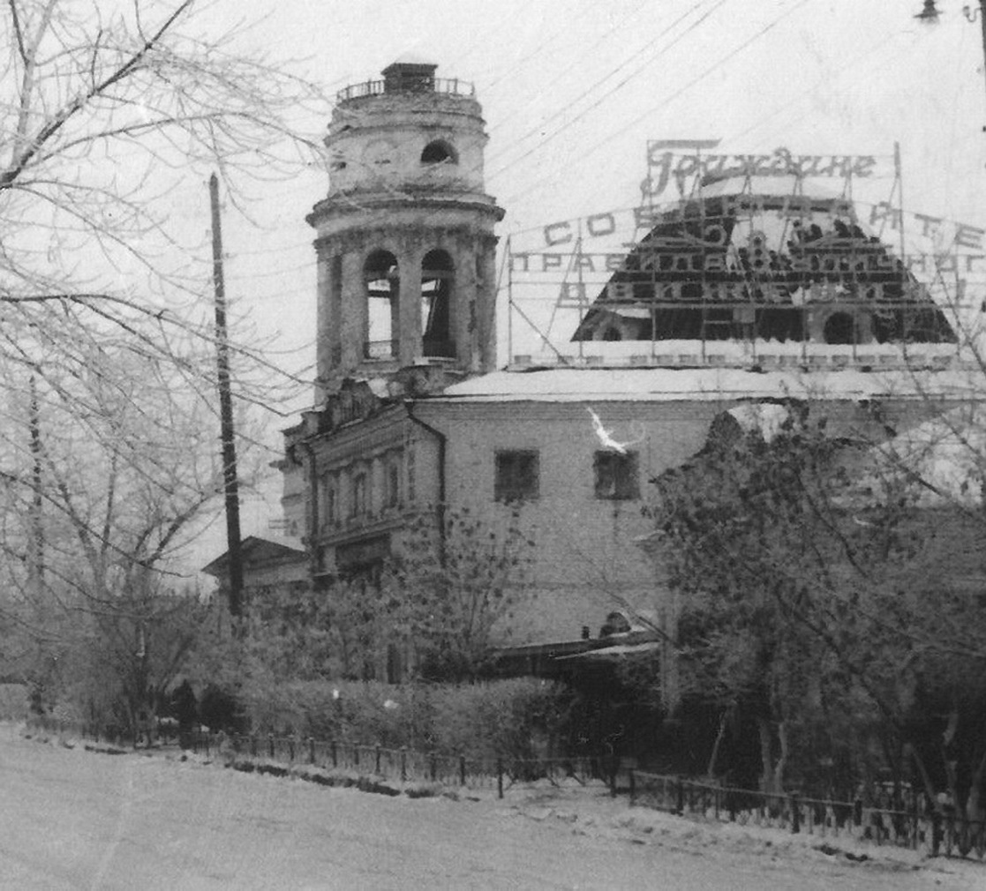
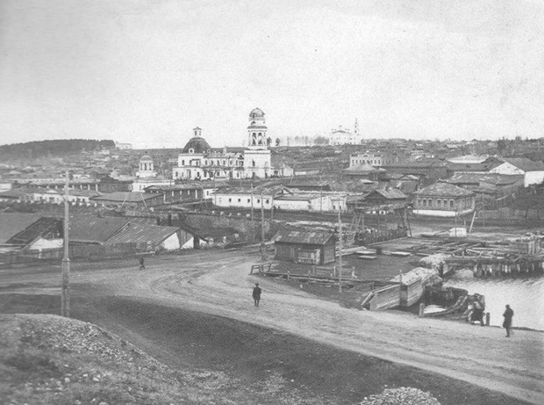
Весной 1918 года Совет постановил изъять из Свято-Троицкой церкви метрические книги, с регистрацией рождений, смертей и браков — так проводился в жизнь декрет об отделении церкви от государства. Народ этому воспротивился, тогда для устрашения прихожан было произведено несколько выстрелов по колокольне.
Закрытие Свято -Троицкого прихода состоялось в декабре 1930 года, на очередном заседании Малого Президиума Уралоблисполкома было принято постановление: «Разрешить Каменскому Райисполкому использовать под культурно-просветительное учреждение здание церкви,

Slide 7
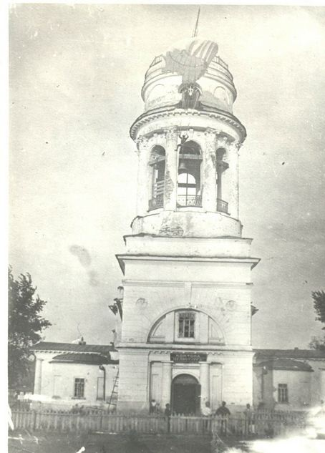
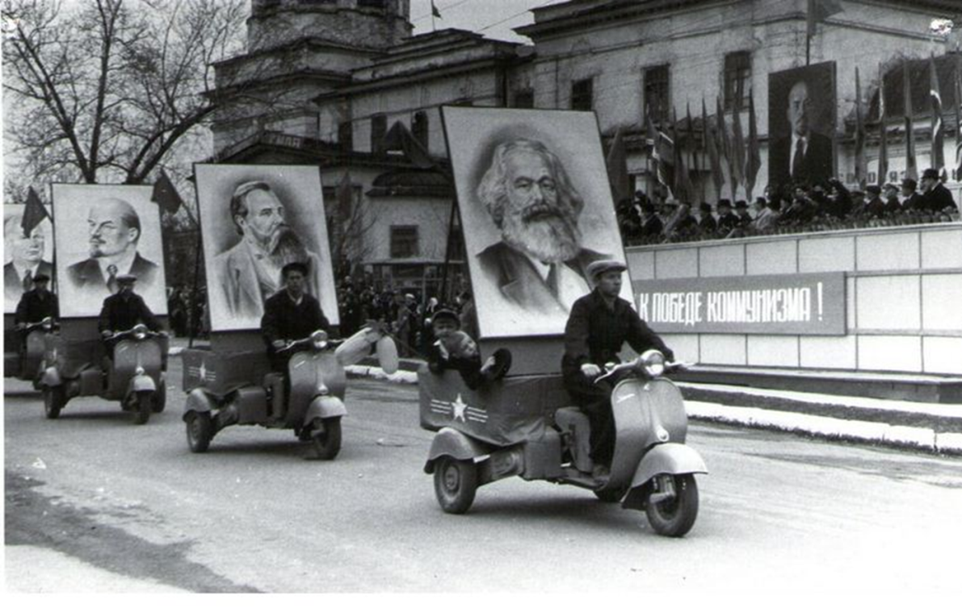
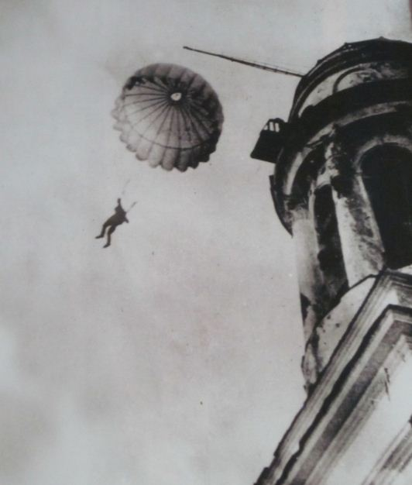
Колокольня Свято-Троицкого собора с середины 1930-х и до начала 40-х годов использовалась в качестве парашютной вышки. На втором этаже планировалось открыть пионерский клуб, первый отдать под музей и библиотеку. Крест и купол с колокольни сняли и использовали ее как парашютную вышку ДОСААФ
«Иконы» новых советских «богов»

Slide 8
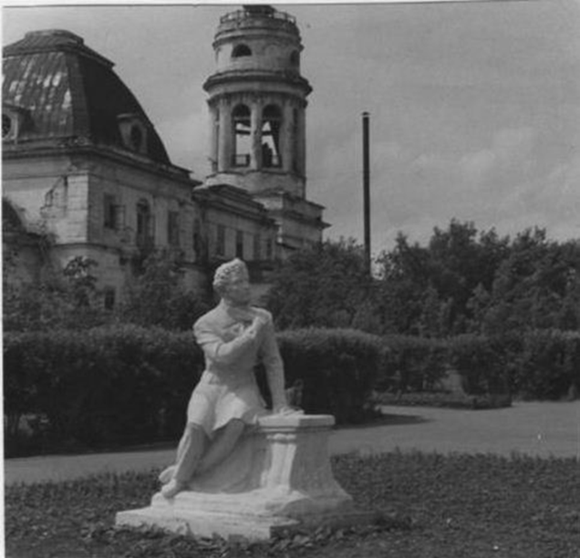
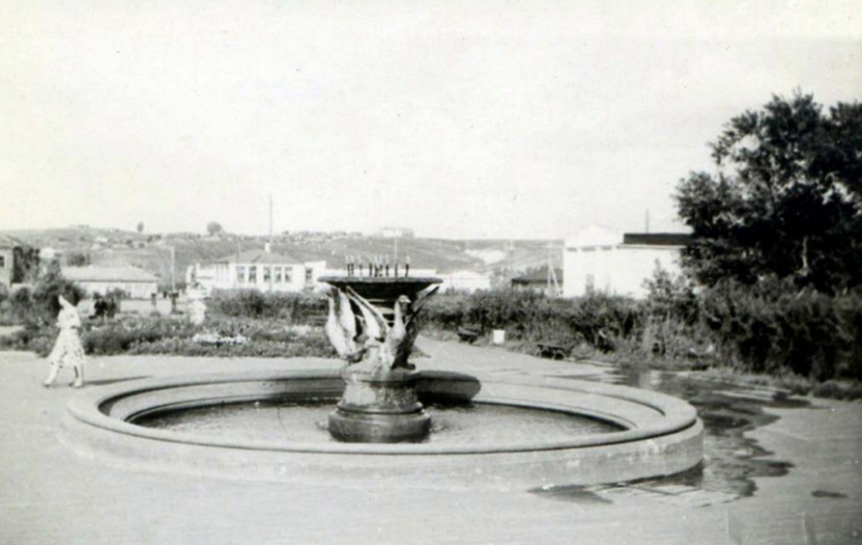
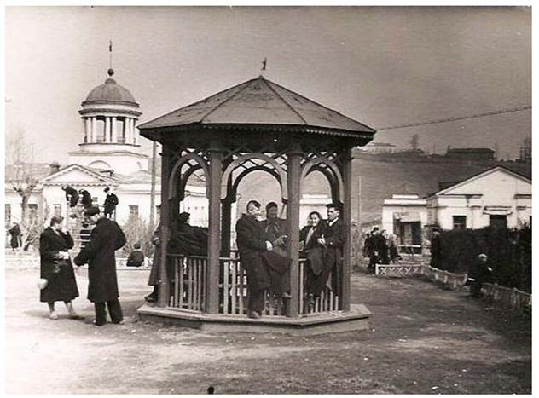
После революции все дореволюционные памятники на площади снесли, площадь продолжительное время была пустынной, первое благоустройство здесь было проведено в 1950-е годы, когда высадили 40 лип, 50 кленов, в западной части площади заложили лучеобразную планировку, а в восточной части построили фонтан с лебедями диаметром 6 метров. Строительство фонтана началось в мае 1955 г., в октябре 1955 г. сквер был уже с фонтаном и лебедями. Памятник А.С. Пушкину был поставлен, вероятно, позднее, когда архитектором В. А. Гагариным складские помещения были перестроены под кинотеатр и драмтеатр в 1959 г. На втором этаже этого здания разместилась библиотека им. А. С. Пушкина.

Slide 9
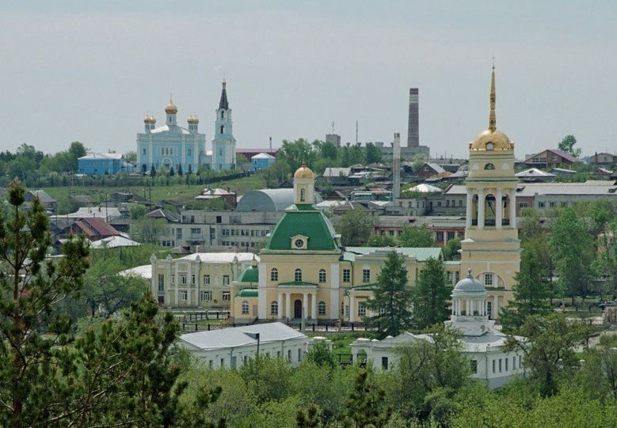
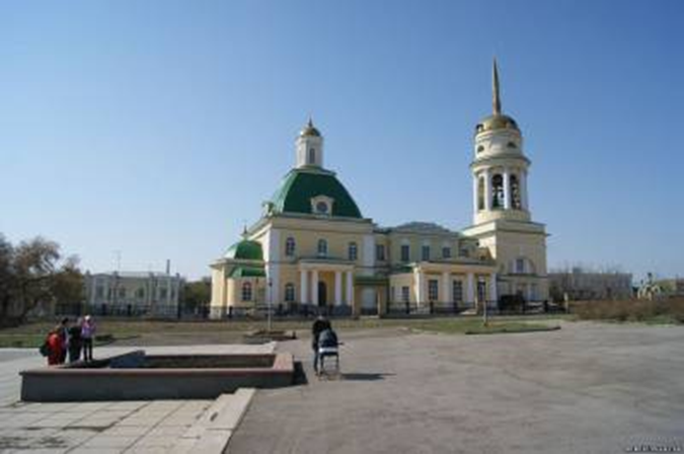
К моменту передачи собора верующим в 1990 году здание церкви находилось в аварийном состоянии: был разрушен купол с обелиском, не сохранилась роспись из-за забеливания стен, по зданию были проложены различные коммуникации.
Последние два десятилетия Свято-Троицкий собор продолжает восстанавливаться, благоукрашаться, и ежедневно в нем совершаются Богослужения. Сегодня Свято-Троицкий кафедральный собор — главный храм Каменской епархии.
В 2001 году при археологических раскопках площади были обнаружены следы первого городского кладбища. Могилы были одна на другой , что говорило о древности захоронений. Одежда практически не сохранилась, домовины сделанные из толстых плах давно уже рассыпались, оставив после себя несколько кованных гвоздей. На удивление на некоторых останках сохранились вязанные шерстяные носки. Некоторые останки были внутри домовин обернуты в березовую кору.

Slide 10
Источники:
Святотроицкий собор https://history-kamensk.ru/history/98-istorija-svjato-troickogo-sobora.html
Каменск- Уральский краеведческий музей
https://ok.ru/group/55623800979482/topic/156706447133978
Церковь Покрова Пресвятой Богородицы Каменск-Уральский
https://historical-baggage.ru/post/cerkov-pokrova-presvyatoy-bogorodicy-kamensk-uralskiy-1773

